Slide 1
Rovnováha a rázy

Slide 2
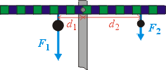
Rovnováha
Statická – v klidu
podmínky
Výslednice všech sil působících na těleso je nulová
Výsledný moment sil vzhledem k libovolné ose je nulový
Dynamická – v pohybu

Slide 3
Rovnovážné polohy
Stabilní – po vychýlení se těleso do polohy vrátí
Labilní – po vychýlení se těleso nevrací zpět, pokračuje
Indiferentní – po vychýlení těleso zůstává v nové poloze

Slide 4
Dynamická rovnováha
Pohyb – na sebe navazující mikrofáze – přecházení z jedné dynamické rovnováhy do další
Vyjadřuje se pomocí D´Alembertova principu
Součet všech sil působících na těleso včetně setrvačné (D´Alembertovy) je roven nule
F1+F2+F3+….+Fs = 0
(jde o jiný případ zapsání pohybové rovnice – dle Newtona: F1+F2+F3+…= m.a)
Setrvačná síla působí proti směru zrychlení pohybu – podle toho je u ní kladné nebo záporné znaménko

Slide 5
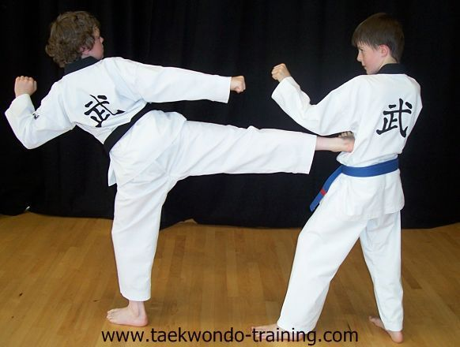
Srážky
Zákon zachování hybnosti platí vždy.
Pružné – tělesa se po srážce dále pohybují, i kinetická energie se zachovává
Nepružné – kinetická energie se mění na vnitřní energii těles – pohlcení nárazu – neplatí zákon zachování mechanické energie

Slide 6
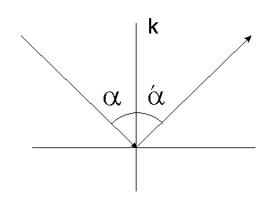
Úhel dopadu a odrazu
Úhel mezi trajektorií a kolmicí k bodu dopadu
Při dokonale pružné srážce jsou si rovny

Slide 7
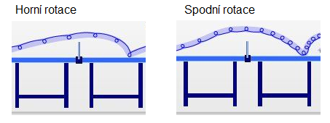
Při nepružné srážce se kvůli pohlcení energie při dopadu svislá složka rychlosti zmenší (míč nepoletí tolik do výšky) – úhel odrazu je potom větší než úhel dopadu
Při rotovaných míčích také dochází ke změnám
Spodní rotace – zmenšení úhlu odrazu
Horní rotace – zvětšení úhlu odrazu

